Slide 1

JavaScript入门

Slide 2
？
为什么要学javascript？
1、因为你别无选择！只有javascript可以控制所有常用的浏览器，而且javascript是世界上最重要的编程语言之一，学习web技术必须学会javascript。
2、javascript是一种优雅的语言，她很好，所以我们要学。
3、你来积云就是学这个来了，不学她学啥！

Slide 3
？
Javascript与java相同吗？
javascript与java没有任何关系，他们本身就是俩种语言取成差不多的名字，主要是由于商业上的原因（完全是想要抱大腿！）。
javascript是一种客户端脚本语言。
java是服务器语言（sun公司的产品）

Slide 4
？
Javascript很难学吗？
不难，javascript入门简单，你只要学过小学数学就可以学号javascript，但是你要先学号HTML语言。

Slide 5
？
Javascript能做什么？
javascript可以检测表单的正确性，实现Ajax，读、写、改变HTML页面的架构DOM，对事件做出响应，检测浏览者所使用的设备，产生很酷很炫的网页效果DHTML等。

Slide 6
？
学习javascript需要啥？
当然，首先，必须，得需要讲师啊！
然后，其次，下来，还需要电脑啊！
最后，只要有个记事本和浏览器就ok了！
当然，还有你！

Slide 7
？
什么是javascript？
1、javascript是一种基于对象和事件驱动的客户端脚本语言。
2、javascript最初的设计师为了检验HTML表单输入的正确性
3、javascript起源于Netscape公司的livescript语言。

Slide 8
JavaScript 历史回顾
JavaScript 诞生于 1995 年。当时，它的主要目的是处理以前由服务器端语言负责的一些输入验证操作。如今， JavaScript 的用途早已不再局限于简单的数据验证，而是具备了与浏览器窗口及其内容等几乎所有方面交互的能力。今天的JavaScript 已经成为一门功能全面的编程语言，能够处理复杂的计算和交互。
Notes:
JavaScript最初起源于LiveScript语言，当互联网开始流行时，越来越多的网站开始使用HTML表单与用户交互，然而表单交互却成了制约网络发展的重大瓶颈(用户总是痛苦的等待数据传送到服务器端检测，并传回是否正确，仅仅的表单检测，就产生了多次客户端与服务器端交互)。于是Netscape公司推出了LiveScript语言，最后Netscape与Sun将LiveScript命名为JavaScript(当时JAVA是很时髦的互联网名词)，随后微软开始了其野心勃勃的浏览器计划，并且推出了JScript，于是网络上出现了几种类似的JavaScript语言，但是没有统一的特性与语法(当时的JavaScript开发被看做是一场噩梦，因此很多程序员并不看好JavaScript)。最终JavaScript被提交到欧洲计算机制造商协会(ECMA)，做为中立的ECMA开始了标准化脚本语言之路，并将其命名为ECMAScript。

Slide 9
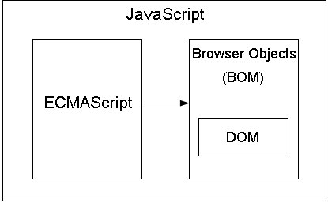
Javascript的组成
完整的Javascript是由ECMAScript（语法）、Browser Objects（DOM、BOM）（特性）组成的。

Slide 10

JavaScript 是什么
JavaScript一种直译式脚本语言，是一种动态类型、弱类型、基于原型的语言，内置支持类型。它的解释器被称为JavaScript引擎，为浏览器的一部分，广泛用于客户端的脚本语言，最早是在HTML（标准通用标记语言下的一个应用）网页上使用，用来给HTML网页增加动态功能。

Slide 11
JavaScript语言的特点
一、脚本编写语言
JavaScript 是一种脚本语言，它采用小程序段的方式实现编程。像其它脚本语言一样,JavaScript 同样已是一种解释性语言，它提供了一个简易的开发过程。
二、基于对象的语言
JavaScript 是一种基于对象的语言，同时也可以看作一种面向对象的语言。这意味着它能运用自己已经创建的对象。因此，许多功能可以来自于脚本环境中对象的方法与脚本的相互作用。
三、简单性
JavaScript是一种基于Java基本语句和控制流之上的简单而紧凑的设计，从而对于学习Java是一种非常好的过渡。它的变量类型是采用弱类型，并未使用严格的数据类型。
四、动态性
JavaScript是动态的，它可以直接对用户或客户输入做出响应，无须经过Web服务程序。它对用户的反映响应，是采用以事件驱动的方式进行的。
所谓事件驱动，就是指在主页（Home Page）中执行了某种操作所产生的动作，就称为“事件”（Event）。比如按下鼠标、移动窗口、选择菜单等都可以视为事件。当事件发生后，可能会引起相应的事件响应。

Slide 12
五、安全性
JavaScript是一种安全性语言，它不允许访问本地的硬盘，并不能将数据存入到服务器上，不允许对网络文档进行修改和删除，只能通过浏览器实现信息浏览或动态交互。从而有效地防止数据的丢失。
六、跨平台性
JavaScript 是依赖于浏览器本身，与操作环境无关，只要能运行浏览器的计算机，并支持 JavaScript 的浏览器就可正确执行。从而实现了“编写一次，走遍天下”的梦想。
实际上 JavaScript 最杰出之处在于可以用很小的程序做大量的事。
综合所述 JavaScript 是一种新的描述语言，它可以被嵌入到 HTML 的文件之中。 JavaScript 语言可以做到回应使用者的需求事件 (如： form 的输入) ，而不用任何的网络来回传输资料。

Slide 13
术语介绍：
C/S结构： C/S是Client/Server的缩写。服务器通常安装数据库系统，而客户端需要安装专用的客户端软件与服务器进行交互。(例如word等软件无需服务器也可运行)
B/S结构： B/S是Browser/Server的缩写，客户机上只要安装一个浏览器，服务器一般安装数据库、服务器软件。在这种结构下，用户界面完全通过浏览器向服务器上的服务器软件发送请求，服务器接收到请求后执行逻辑判断并返回相应信息。
Web开发：B/S结构软件、或网站的开发。

Slide 14
B/S与C/S区别：
（1）硬件环境：
C/S用户固定，并且处于相同区域，要求拥有相同的操作系统。
B/S要有操作系统和浏览器就行。与操作系统平台无关
（2）客户端要求：
C/S客户端的计算机电脑配置要求较高。
B/S客户端的计算机电脑配置要求较低。
（3）软件安装：
C/S每一个客户端都必须安装和配置软件。
B/S最大的优点就是可以在任何地方进行操作而不用安装任何专门的软件。

Slide 15
（4）软件升级和维护：
C/S每一个客户端都要升级程序。可以采用自动升级。BS客户端不必安装及维护。
（5）安全性：
C/S一般面向相对固定的用户群，程序更加注重流程，它可以对权限进行多层次校验，提供了更安全的存取模式，对信息安全的控制能力很强。一般高度机密的信息系统采用C/S结构适宜。

Slide 16
web开发程序执行流程
在浏览器中输入网址访问百度：
请求百度服务器
服务器硬件
服务器软件接收到http请求，判断逻辑，发送http响应通知浏览器本次服务器处理请求的状态，最后将html代码以二机制的方式返回浏览器
www.baidu.com
http请求
DNS服务器解析域名所对应的IP地址。
www.baidu.com
119.75.218.70
浏览器
www.baidu.com
浏览器解析将解析html代码显示主页。并保存到临时目录。

Slide 17
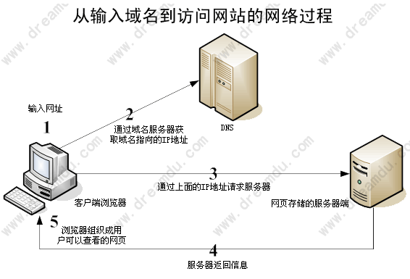
Notes:
1，浏览器通常指 IE FireFox等，客户端使用的程序
2，每台连接互联网的机器都有一个唯一的IP地址，IP地址是由4个0到256的数组成的，比如：222.131.0.229，127.0.0.1，由于每台联网的机器的IP地址都是独立的，因此可以通过IP判断一台机器。
网站所在的服务器通常有一个固定的IP地址，而我们浏览者每次上网的IP地址通常都不一样，IP地址是由ISP分配的。
域名服务器(domain name server)的简称为DNS，它存储了域名与IP地址对应的列表。
3，浏览器得到域名指向的IP后，浏览器会把我们输入的域名转化为HTTP的服务请求，例如，输入 www.dreamdu.com，可以转化为 http://www.dreamdu.com/，通过这种方式浏览器向服务器发出了请求。
由于输入的是域名，因此服务器接收到请求后，会查找域名下的默认网页(通常为default.php或default.html)，如果直接输入http://www.dreamdu.com/default.php就直接查找这个页面。
4，返回的请求通常是一些文件，包括文字信息(.html .css .asp文件等)，图片，flash等(每个文件都要有一个唯一的网址，比如 http://www.dreamdu.com/xhtml/)
5，浏览器将这些信息组织成用户可以查看的网页

Slide 18
http协议
http：超文本传输协议（HTTP，HyperText Transfer Protocol)是互联网上应用最为广泛的一种网络协议。设计HTTP最初的目的是为了提供一种发布和接收HTML页面的规范。万维网协会和互联网工程工作小组最终发布了一系列的协议草案，规范了网络传输的标准和规范，目前基本所有的互联网方向的软件及硬件供应商都遵照此协议进行产品的开发。
http请求：客户端发送给服务器端的符合http协议的请求信息，包含请求方式、请求资源的描述。
http响应：服务器端依据请求信息返回给客户端的响应信息。

Slide 19
服务器软件
服务器软件：主要功能是接收http请求，解析请求内容，调用请求所需的程序资源（程序资源就是程序员编写的服务器端程序），并根据这些程序资源执行状态发送http响应内容。服务器软件与服务器端程序的语言有关。
  java: Tomcat 、Jboss、WebSphere 、WebLogic 等。
  net:IIS服务器。
  php： Apache、IIS等
  另外node.js也可以搭建web服务器。

Slide 20
web开发程序执行流程
输入内容，百度提供搜索帮助
数据载体
www.baidu.com
http请求
Web服务器
搜索内容
页面中为文本框创建了事件及事件的响应函数（javascript函数），通过浏览器提供的DOM接口获取输入的内容，向服务器段发送http请求（封装了输入的内容信息）
解析http请求，并调用请求对应的服务端程序，在服务端的程序中获取到搜索的内容，在数据载体中查找符合输入内容的信息
数据载体可能是数据库、
文件等格式（搜索引擎的数据超大，一般放在文件里）
前台程序
后台程序

Slide 21
Javascript能做什么
嵌入动态文本于HTML页面。
对浏览器事件做出响应。
读写HTML元素。
在数据被提交到服务器之前验证数据。
检测访客的浏览器信息。
控制cookies，包括创建和修改等。
基于Node.js技术进行服务器端编程。

Slide 22
JavaScript 的组成
ECMAScript 描述了该语言的语法和基本对象；
DOM 描述了处理网页内容的方法和接口；
BOM 描述了与浏览器进行交互的方法和接口。
Javascript
ECMAScript
DOM
BOM

Slide 23
在HTML中使用JavaScript
如何做到让Javascript既能与HTML页面共存，又不影响那些页面在其他浏览器中的呈现效果？
<script></script>元素：
向HTML页面中插入javascript的主要方法。

Slide 24
具体属性如下：
charset:可选。表示通过src属性指定的代码的字符集
defer：可选。表示脚本可以延迟到文档完全被解析和显示之后再执行。相对于告诉浏览器立即下载，但延迟执行（只对外部脚本文件有效）
Async：同defer一样，async只对外部脚本文件有效，但是，其标记的脚本并不保证按照指定他们的先后顺序执行。其目的是不让页面等待俩个脚本下载和执行，从而异步加载页面其他内容。
language：已废弃。原来用于表示编写代码使用的脚本语言。
src：可选。表示包含要执行代码的外部文件。
type：可选。可以看成是language的替代属性，表示编写代码使用的脚本语言的内容类型。默认为（"text/javascript"）
总结：使用<script>元素的方法有两种：直接在页面中嵌入Javascript代码和包含外部Javascript文件。

Slide 25
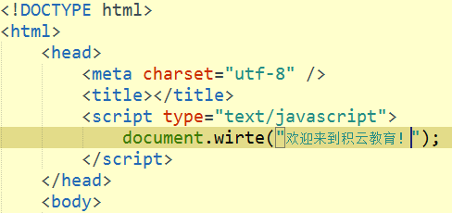
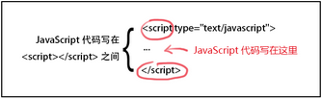
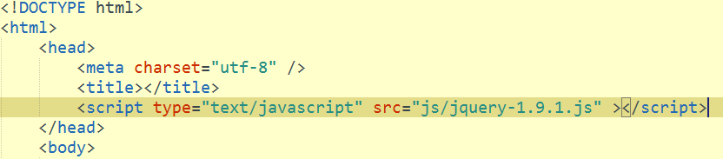
内部嵌入：
<script type="text/javascript">
alert("这是第一个 JavaScript 例子!");
</script>
外部嵌入：
<script type="text/javascript" src="script.js"></script>
Notes:
外部嵌入的优点：
1、可维护性
2、可缓存
3、适应未来

Slide 26
注意：
第一种加载：可将<script>...</script>标识放入 <head>.. </head>。将 JavaScript 标识放置<head>...</head>在头部之间，使之在主页和其余部分代码之前装载，从而可使代码的功能更强大；
src：js的路径，可以使用相对路径。
js文件执行是阻塞的，执行之后浏览器才会继续执行html的文档流。
第二种加载：可以将 JavaScript 标识放置在<body>... </body>主体之间以实现某些部分动态地创建文档。
script放置位置：script标签可以定义在html的任意地点。
但注意script与文档流的执行顺序。
Notes:
第一种加载做法的目的就是把所有外部文件（包括css文件和javascript文件）的引用都放在相同的地方。可是，在文档的<head>元素中包含所有的javascript文件，意味着必须等到全部javascript文件代码都被下载、解析和执行完成以后，才能呈现页面的内容（浏览器遇到<body>标签时才呈现内容）。对于那些需要很多javascript代码的页面来说，这无疑会导致浏览器在呈现页面时出现明显的延迟，而延迟期间的浏览器窗口将是一片空白。为了避免这个问题，现代web应用程序一般都把全部javascript引用放在<body>元素中页面的内容之后。

Slide 27
<html>
<head>
<script>
document. write("这是积云教育");
</script>
</head>
</html>
说明:
document. write()是文档对象的输出函数，其功能是将括号中的字符或变量值输出到窗口；即打印指定的文本内容到页面上。

Slide 28
console.log("fsfd");（控制台可以查看输出结果）
var a = 1;
var b = 2;
var c = a + b ;
console.log("c="+c);
说明：
console.log()可以将一般消息记录到控制台。代码调试使用非常方便。

Slide 29
什么是语法？
语法：广义上是为了表述一个完整的含义，将词组有效组合的方式，人类的语法实际上是按照习惯传承下来，各种语言的语法都不相同。
计算机语言的语法：计算机不能直接识别人类的文字符号，只能识别二进制指令。各种高级、低级的语言都最终被翻译成二进制指令，被计算机执行。这些指令实际上是告诉计算机你要做什么。由于二进制指令很难被人理解和使用，因此科学家分析这些二进制指令后将这些指令翻译成人类可以识别的文字程序。例如c、 c++、java、.net等、javascript。每一种语言都有特定的使用范围。

Slide 30
语法结构
标识符
定义：标识符是指变量、函数、属性的名字，或者函数的参数
通俗的讲：标识符就是一个名字
命名规则：
标识符首字符可以是以下划线（_）、美元符($)或者字母开始，不能是数字。
标识符中其它字符可以是下划线（_）、美元符($)、字母或数字组成的。
普通标识符（用作变量名、函数名和循环语句中用于跳转的标记）不能是保留字符

Slide 31
Js语法的基本要素
区分大小写
变量不区分类型
每条语句结尾可以省略分号
注释与C,C++,java,php相同
代码段要封闭

Slide 32
变量：
变量必须以字母开头
变量也能以 $ 和 _ 符号开头（不过我们不推荐这么做）
区分大小写：
ECMAScript中的一切（变量、函数名和操作符）都区分大小写；
例如： var say=”Hello world”;
和 var Say=”Hello world”;
其中声明的 say和Say是两个完全不同的变量，两者没有任何关系。

Slide 33
注释：
单行注释以 // 开头。
多行注释以 /* 开始，以 */ 结尾。

Slide 34
关键字
javascript 中的很多内置功能用关键字标注起来了，这样好让程序员调用。程序员只需写出这些关键字就能使用这些功能。例如“var”关键字是用来定义变量的功能，程序员只需写出这个关键字然后再加入一些自己的代码就可以定义一个自己命名的变量了。

Slide 35
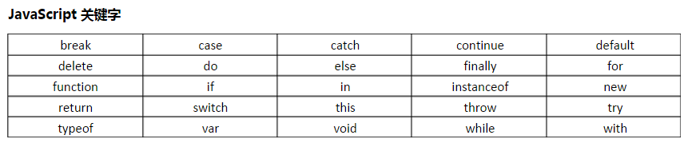
ECMAScript的全部关键字（掌握）：
break do instanceof typeof case else new var catch finally return void continue for switch while debugger* function this with default if throw delete in try

Slide 36
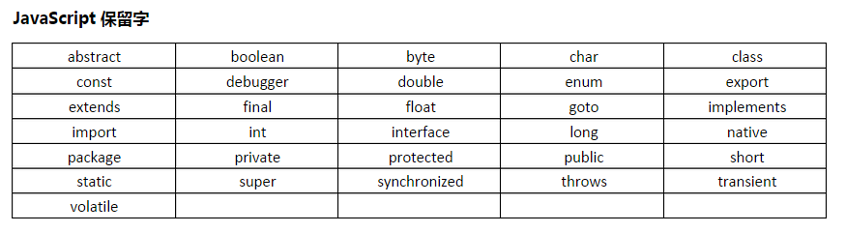
保留字（了解）
Javascript保留字不可以用作变量,函数名，对象名等，其中有的保留字是为以后Javascript扩展用的
*有abstract、boolean、byte、char、class、const、double、enum、export、extends、fimal、float、goto、implements、import、int、interface、long、mative、package、private、protected、public、short、static、super、synchronized、throws、transient、volatile 等。

Slide 37
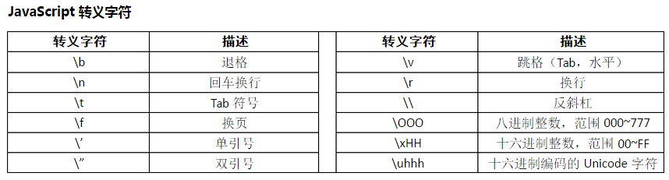
转义字符

Slide 38
严格模式保留字（了解）
除了正常运行模式，ECMAscript 5添加了第二种运行模式："严格模式"（strict mode）。顾名思义，这种模式使得Javascript在更严格的条件下运行。
设立"严格模式"的目的，主要有以下几个：
1 、消除Javascript语法的一些不合理、不严谨之处，减少一些怪异行为;
2、消除代码运行的一些不安全之处，保证代码运行的安全；
3、提高编译器效率，增加运行速度；
4、为未来新版本的Javascript做好铺垫。

Slide 39
如何进入严格模式:
进入"严格模式"的标志，是下面这行语句：
"use strict";
为了向将来Javascript的新版本过渡，严格模式新增了一些保留字：implements, interface, let, package, private, protected, public, static, yield。
使用这些词作为变量名将会报错。

Slide 40
可选的分号
在编程语言中，基本都是使用分号（;）将语句分隔开。从感觉上讲，这可以增加代码的可读性和整洁性。
缺少分隔符（;），一条语句的结束就成了下一条语句的开始，而在JS中，如若语句各占独立一行，通常可以省略语句间的分号（;），当然，右花括号(})处和程序结尾处的分号（;）也是可以省略的。

Slide 41
变量
概念：正如代数一样，JavaScript 变量用于保存值或表达式。可以给变量起一个简短名称，比如 x，或者更有描述性的名称，比如 length[1] 。
JavaScript 变量也可以保存文本值，比如 carname="Volvo"。
变量对大小写敏感（y 和 Y 是两个不同的变量）
变量必须以字母或下划线开始
注释：由于 JavaScript 对大小写敏感，变量名也对大小写敏感。

Slide 42
全局变量的三种声明方式：
（1）声明方式一：
使用var（关键字）+变量名(标识符)的方式在function外部声明，即为全局变量，否则在function声明的是局部变量。该方式即为显式声明详细如下：
var test = 5; //全局变量
function a（）
{
var cc=3; //局部变量
alert(test);
}
function b（）{alert(test);}

Slide 43
（2）没有使用var，直接给标识符test赋值，这样会隐式的声明了全局变量test。即使该语句是在一个function内，当该function被执行后test变成了全局变量。
test = 5;//全局变量
function a()
{
aa=3; //全局变量
alert(test);
}

Slide 44
(3)使用window全局对象来声明，全局对象的属性对应也是全局变量，详细如下：
window.test;
window.test = 5;

Slide 45
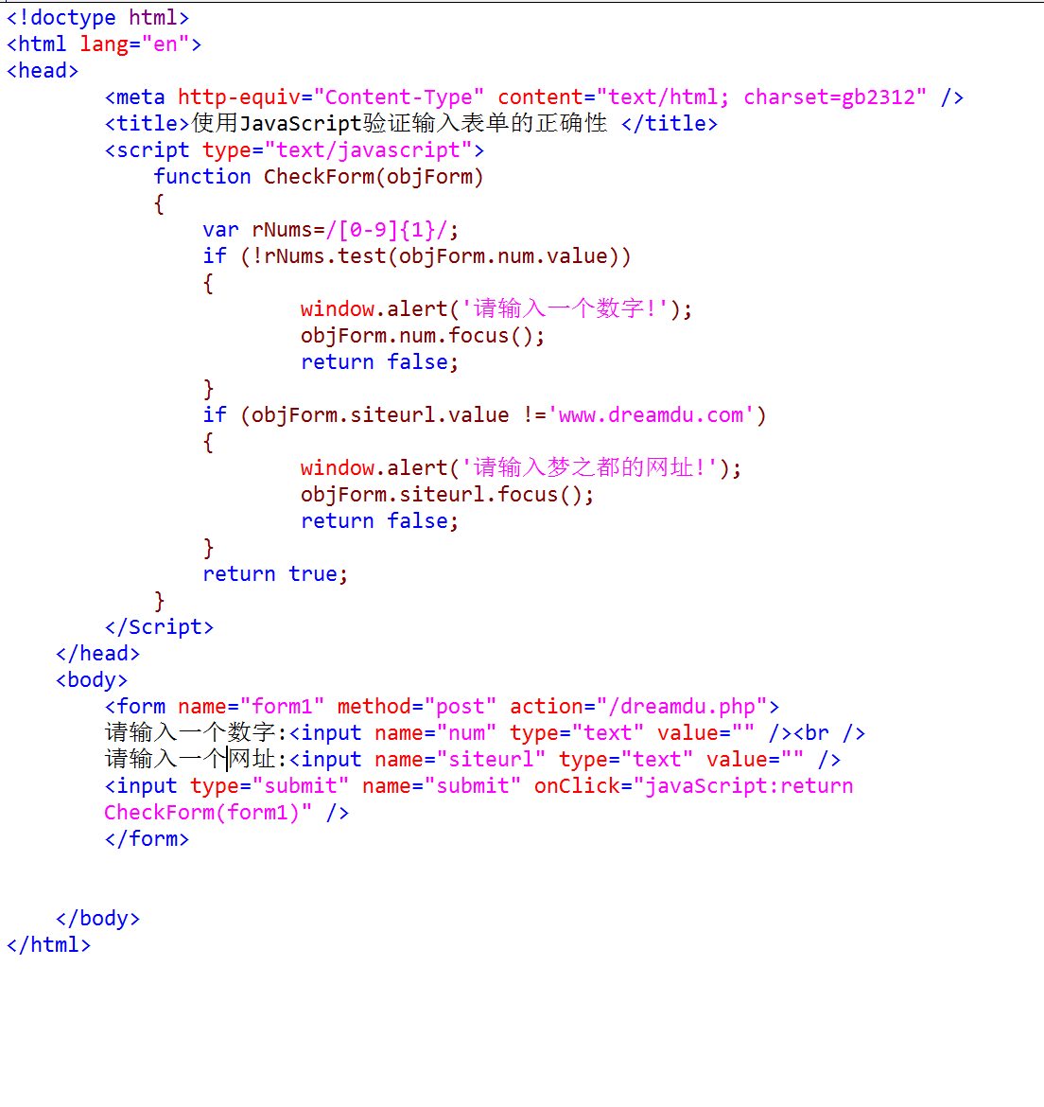
课后作业

